Slide 1
Разработка одностраничного сайта

Slide 2
Дополнительные материалы
Заголовки и разделы
https://hcdev.ru/learn/html5/headings-and-sections/
Сайт для веб-разработчика
https://htmlbook.ru/?ysclid=m13cflot72936777122
Как создать простой HTML сайт в блокноте
https://superbwebsitebuilders.com/ru/kak-sozdat-svoj-prostoj-html-sajt-v-bloknote/?ysclid=m13cihn8w2598913438

Slide 3
Сайт
Сайт — это набор связанных веб-страниц, которые обычно имеют общий домен и предназначены для предоставления информации пользователям. Сайты могут быть статическими или динамическими, но их основная цель — представление контента. Они могут включать текст, изображения, видео и другие мультимедийные элементы. Сайты часто создаются с использованием HTML, CSS и базового JavaScript, что делает их относительно простыми в разработке и поддержке. Примеры: Личный блог, новостной портал, корпоративный сайт.
Навык создания одностраничных сайтов полезен менеджерам по нескольким причинам:
Эффективное продвижение продуктов и услуг. Одностраничные сайты позволяют сосредоточиться на одной конкретной цели, будь то продажа товара, сбор заявок или информирование о компании. Это помогает менеджерам быстро донести ключевое сообщение до целевой аудитории.
Гибкость и масштабируемость. Одностраничные сайты легко адаптировать под разные задачи и целевые аудитории. Менеджеры могут быстро тестировать новые идеи, собирать обратную связь и вносить изменения.
Экономия времени и ресурсов. Создание одностраничного сайта занимает меньше времени и требует меньших затрат по сравнению с разработкой полноценного многостраничного ресурса. Это особенно важно для менеджеров, работающих с ограниченным бюджетом.

Slide 4
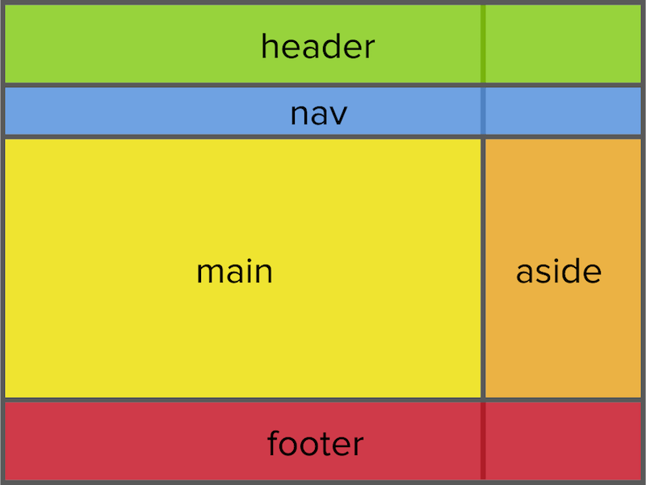
Основные разделы сайта
Шапка — размещается в верхней части страницы и содержит название сайта, главное меню и поисковую форму.
Навигация — главное меню сайта, ссылки для перехода к основным разделам сайта.
Боковая панель часто используется для размещения вспомогательной информации, такой как навигационные ссылки, список категорий, последние новости или дополнительные ресурсы.
Основной блок содержит основное содержимое страницы, которое представляет главную цель и суть вашего сайта. Здесь размещаются тексты, изображения, видео, формы и другие важные элементы контента.
Футер сайта — находится внизу страницы и содержит дополнительную информацию, такую как копирайты, контакты, ссылки на социальные сети

Slide 5
Usability-тестирование сайта
Юзабилити-тестирование — это метод оценки интерфейса со стороны удобства и эффективности его использования. Чаще всего оно проводится, когда у страницы, сайта, приложения низкая посещаемость или есть жалобы на проблемы в работе интернет-ресурса.
Чтобы проверить удобство использования сайта, рядовой пользователь может выполнить следующие шаги:
Оценить навигацию: убедиться, что структура сайта понятна и удобна для поиска нужной информации.
Проверить доступность: убедиться, что сайт работает корректно и доступен для всех категорий пользователей (включая людей с ограниченными возможностями).
Проанализировать функциональность: убедиться, что сайт предлагает необходимый функционал для выполнения задач пользователей.
Оценить скорость загрузки страниц: быстрая загрузка страниц важна для удобства пользователей.
Проверить адаптивность: убедиться, что сайт корректно отображается и работает на разных устройствах и при разном масштабе страницы.

Slide 6
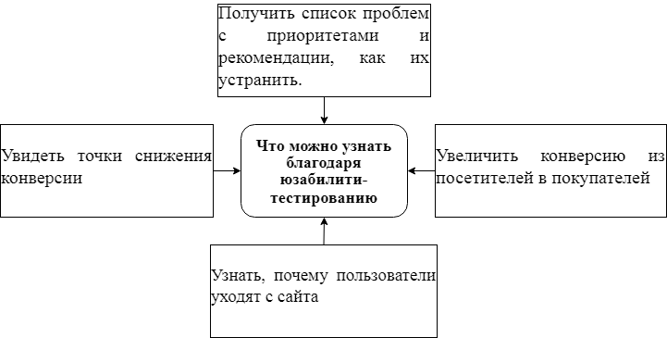
Usability-тестирование сайта

Slide 7
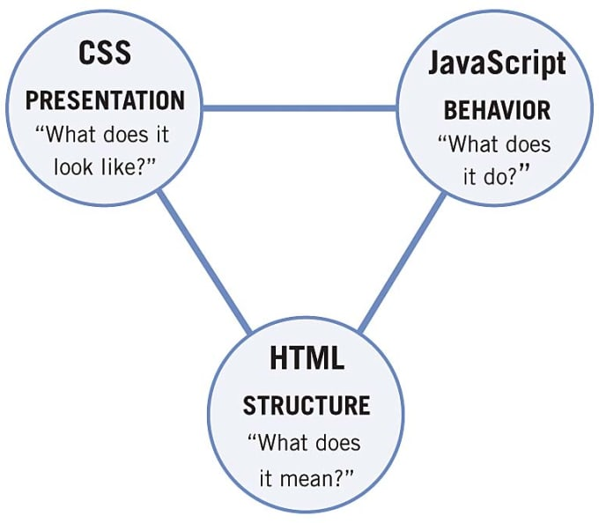
Разработка одностраничного сайта
Разработка одностраничного сайта
Хотя существуют инструменты и подходы, позволяющие разрабатывать сайты без углубленного знания HTML и CSS, понимание базовых принципов этих технологий остаётся крайне полезным. Оно обеспечивает лучшее представление о структуре сайтов, способствует повышению качества и доступности ваших продуктов.
язык программирования, который делает сайты интерактивными.
язык стилей, который описывает внешний вид HTML-документов.
язык разметки, который определяет структуру веб-страницы и её содержание.
Кроме того, на сайте могут быть интерактивные элементы, предназначенные для выполнения конкретных задач. Они требует взаимодействия с пользователем.

Slide 8

Разработка одностраничного сайта
1) Откройте Блокнот и сохраните файл под именем index.html (тип файла: все файлы). Чтобы его запустить как страницу сайта, необходимо открыть файл с помощью любого браузера (щелчок правой кнопкой→Открыть с помощью);
2) Добавьте языковой тег. Первый тег, который нужно добавить в Блокнот, указывает всему документу, что будет использоваться язык HTML. В Блокноте введите следующее:
3) Добавьте теги «head». Этот раздел HTML-документа содержит метаданные веб-страницы. В веб-браузере они не отображаются. Здесь может содержаться такая информация, как имя страницы, таблицы стилей (CSS), скрипты и так далее.
4) Введите имя страницы. Оно должно находиться внутри раздела «head», так что его нужно ввести между открывающим тегом «<head>» и закрывающим «</head>». Чтобы добавить имя, наберите открывающий тег <title>, затем введите текст (собствнно имя) и сразу за ним добавьте закрывающий тег </title>. Например, если именем вашей страницы будет «Мой сайт», введите следующее:
Примечание: Каждый HTML-элемент должен находиться между двумя тегами. Когда мы добавляем новый элемент, например тег «<head>», открывающий соответствующий раздел, нам нужно добавить и закрывающий тег. В данном случае это «</head>».
Ориентируйтесь на изображения со следующего слайда

Slide 9
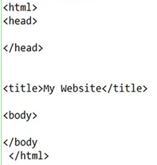
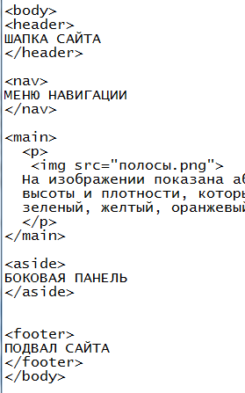
Разработка одностраничного сайта
5) Добавьте теги «body». Все, что будет отображаться на вашей странице в веб-браузере, должно находиться между этими тегами.
6) Закройте тег языка HTML. Последним тегом документа будет закрывающий тег «html», чтобы обозначить конец страницы. Введите </html> под тегом </body>, чтобы закрыть тег HTML. Запустите сайт в браузере.
Запомните, что все элементы веб-страницы должны находиться между тегами «body». Любой элемент — будь то заголовок или абзац — нужно вводить после тега <body> и перед тегом </body>.
7) Добавьте ключевые разделы между тегами «body». Добавьте меню навигации, основной блок, боковую панель и подвал сайта. Добавьте характеризующую информацию между этими тегами. Запустите сайт в браузере .
Примечание: изображение должно храниться в той же папке, что и файл index.html

Slide 10
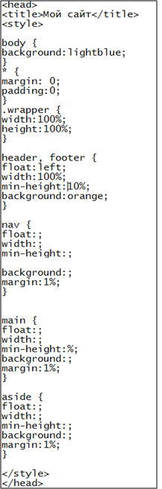
Разработка одностраничного сайта
8) В блоке <head> задайте стили сайта.
8.1) Задайте цвет сайта, прописав его в теге:
8.2) Уберите отступы от границ сайта:
8.3) Создайте стиль для общего содержимого, установив ширину и высоту суммарного блока:
8.4) Настройте стили всех блоков, задав ширину (width в %), высоту (min-height в %), позиционирование (float: left или right), цвет (background: red, yellow), внешний отступ между блоками (margin:1%;)
9) После тега <body> укажите стилизованный блок wrapper (<div class="wrapper">). После блока </footer> закройте его </div>
body {
background:…;
}
После всех двоеточий необходимо написать свои значения
Суммарный width блоков nav+main+aside+ (все margin) = 100%
* {
margin: 0;
padding:0;
}
margin создаёт внешние отступы от границ элемента.
padding формирует внутренний отступ между контентом и границей.
.wrapper {
width:100%;
height:100%;
}

Slide 11
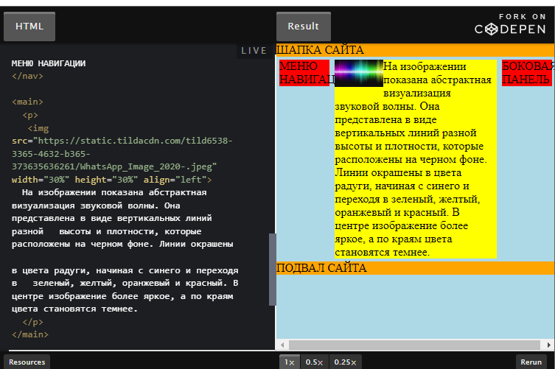
Разработка одностраничного сайта
10) Сохраните результат и запустите его в браузере или воспользуйтесь онлайн-средами, которые можно найти на сайтах для тестирования своего макета (например, https://hcdev.ru/learn/html5/headings-and-sections/#headings-lessh1greater-lessh6greater)

